Slide 1
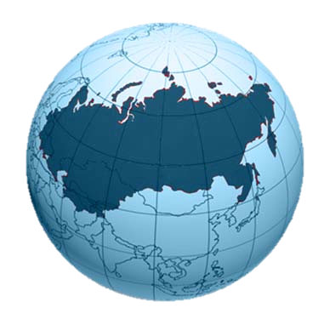
учебные материалы по дисциплине
ИСТОРИЯ
ВТОРАЯ ПОЛОВИНА
XX ВЕКА
Занятие 1.4
Автор: Дмитроченков А.Е.
Брянское государственное училище олимпийского резерва 2017 г.

Slide 2
Гражданская война в Корее
1950-1953 гг.
Предпосылки кризиса. Состав сил.
Начало боевых действий. Наступление Северокорейской армии
Контрнаступление армии Южной Кореи.
Вступление в боевые действия китайских добровольцев.
Заморозка конфликта на рубеже 38 параллели. Последствия войны.

Slide 3
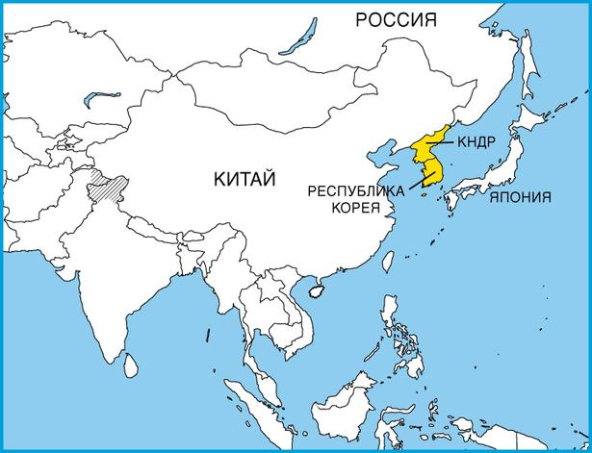

Slide 4
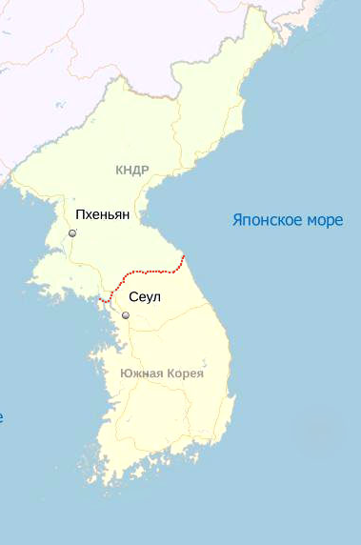
Корейская война 1950-1953 гг.
Корейская война - конфликт между Северной Кореей и Южной Кореей, длившийся с
25 июня 1950 по 27 июля 1953 г.
Часто этот конфликт рассматривается как война между США c их союзниками и силами КНР и СССР.
10 августа 1945 г.
На севере граничит с Китаем и СССР. Основное население - корейцы.
Ведущая религия – буддизм.
Во время Русско-японской войны (1904-1905) была оккупирована японцами.
В августе 1945 г. была оккупирована войсками СССР и США.

Slide 5
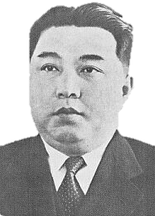
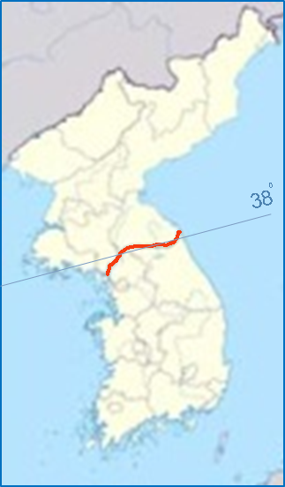
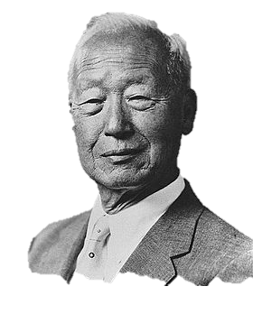
Корейская война 1950-1953 гг.
Главой Северной Кореи - Корейской Народно-Демократической Республики (КНДР) становится Ким-Ир-Сен.
в августе 1948 г. вопреки международным соглашениям были созданы два государства
Главой Южной Кореи становится ставленник США Ли Сын Ман, объявивший создание государства – Республики Корея.

Slide 6
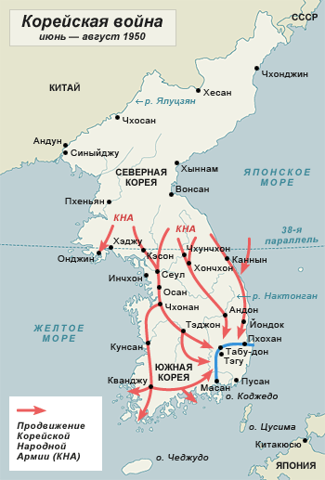
Корейская война 1950-1953 гг.
Оба корейских государства претендовали на объединение Кореи под своей властью.
25 июня 1950 г. северокорейские войска начали наступление на южан
Чтобы спасти южнокорейский режим, США отдали приказ об оказании военной помощи войскам Южной Кореи.
В конце 1950 г. войска США потерпели сокрушительное поражение, что вызвало переполох в США. Президент Г. Трумэн заявил о том, что США рассматривает вопрос об использовании в Корее атомного оружия.
-10-

Slide 7
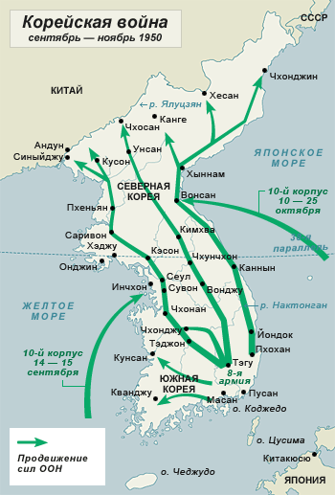
Корейская война 1950-1953 гг.
Осенью 1950 г. в ООН было принято решение о проведении военной операции против агрессора.
На стороне Южной Кореи в войне участвовали США, Великобритания и ещё 17 стран.
Во многом успешностью действий США и их союзники обязаны военному искусству американского генерала Макартура. В результате войска севера не только были отброшены, но даже взята столица северокорейцев – г.Пхеньян. Казалось победа союзников уже близка. Однако в боевые действия на стороне КНДР вмешались Китай и СССР.
Рис. Действия вооруженных сил ООН против Северной Кореи осенью 1950 г.
-10-

Slide 8
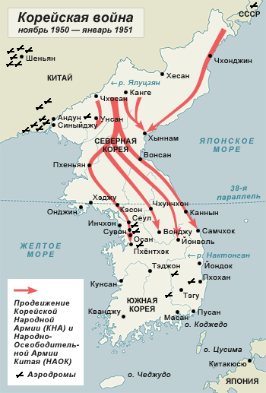
Корейская война 1950-1953 гг.
Об оказываемой СССР военной помощи в США было хорошо известно, однако во избежание международного ядерного конфликта никаких ответных мер со стороны американцев не следовало. Советские самолёты МиГ-15 ненамного превосходили американские истребители, однако потери были существенные с обеих сторон.
25 октября 1950 г. в наступление перешел 270-тыс. корпус китайцев
4 января 1951 г. КНДР в союзе с Китаем захватили Сеул. Американская армия и войска Южной Кореи были вынуждены отступить.
Рис. Боевые действия в Корейской войне конца1950 – начала 1951 г.
-10-

Slide 9
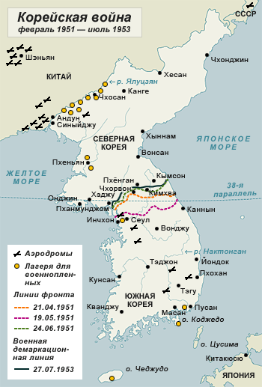
Корейская война 1950-1953 гг.
11 апреля 1951 г. генерал Макартур был отстранён от командования во избежание ядерного конфликта. К лету фронт стабилизируется в районе 38-й параллели.
23 июня 1951 года представитель СССР в ООН внёс предложение о прекращении огня и мирном урегулировании корейского вопроса.
Под давлением международного общественного мнения США были вынуждены заявить о поддержке этого предложения.
Окончательно боевые действия прекратились лишь после смерти И.Сталина в марте 1953 г.
Рис. Окончание Корейской войны

Slide 10
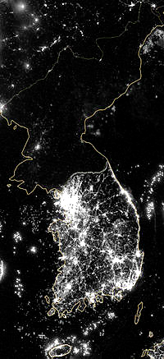
Последствия войны
Экономика КНДР плановая, командного типа. Особенностью является изолированность от остального мира.
Экономика страны опиралась на помощь СССР и с его распадом в начале 1990-х негативные тенденции усилились. В том числе в связи со стихийными бедствиями, что привело к масштабному голоду в середине 90-х (1,5 – 2 млн. человек).
Большинство населения КНДР неофициально зарабатывает в частном секторе из-за низкой оплаты труда на государственных предприятиях.
(появление государства, классового общества)
высшая
средняя
(земледелие, скотоводство, частная собственность)
низшая
низшая

Slide 11
Последствия войны
Корейская война была первым вооружённым конфликтом времён холодной войны и явилась прообразом многих последующих конфликтов.
Она создала модель локальной войны, когда две сверхдержавы воюют на ограниченной территории без применения ядерного оружия.
Корейская война вывела холодную войну, в то время больше связывавшуюся с конфронтацией между СССР и некоторыми странами Европы, в новую, более острую фазу противостояния.

Slide 12
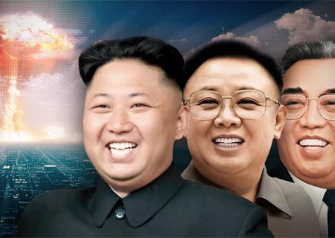
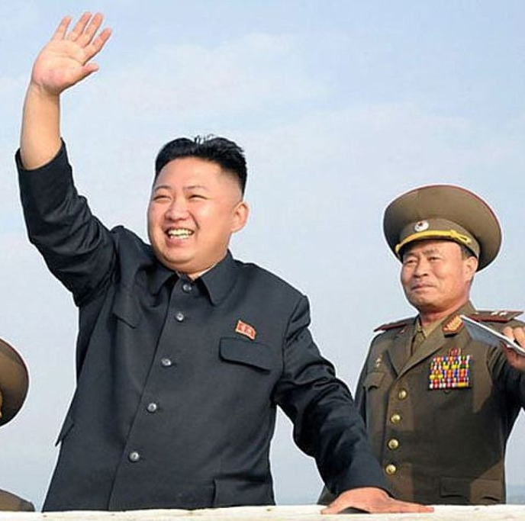
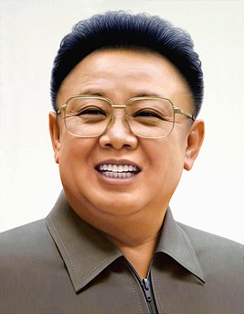
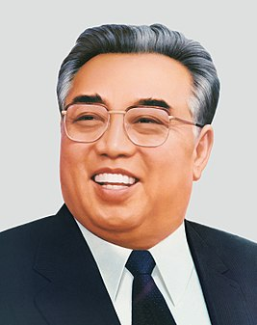
Ким-Чен-Ын
(с 2011 г.)
ДИНАСТИЯ КИМОВ
Ким-Чен-Ир
(1994 – 2011)
Ким-Ир-Сен
(1948 – 1994)

Slide 13
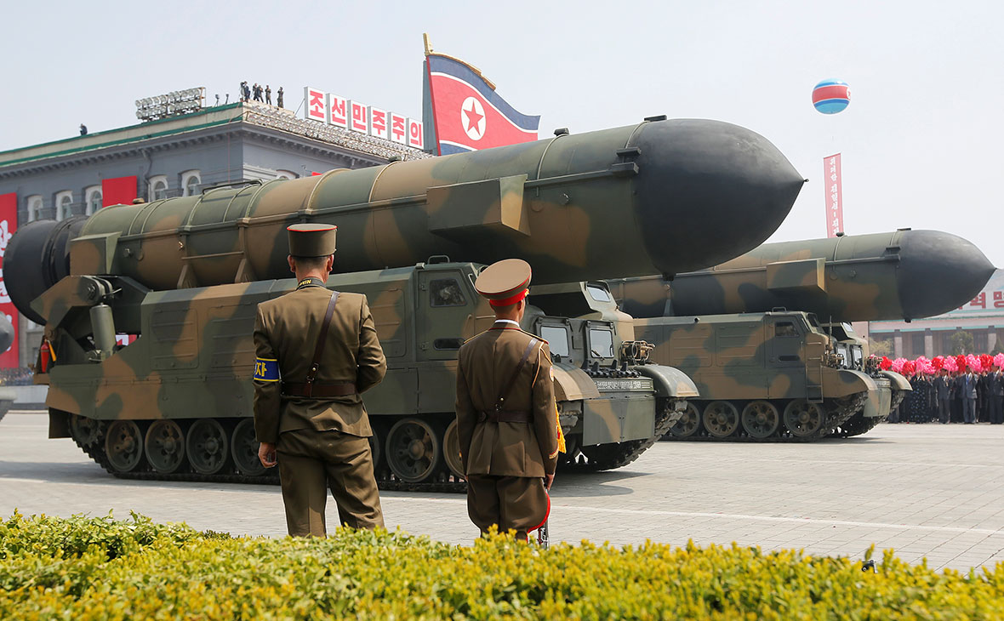
Северная Корея сегодня

Slide 14
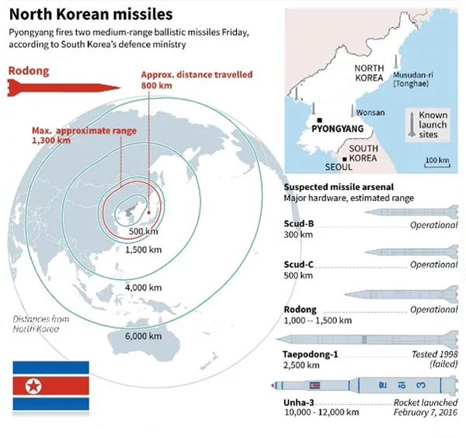
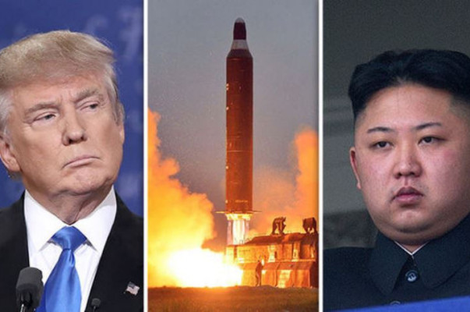
Северная Корея сегодня

Slide 15
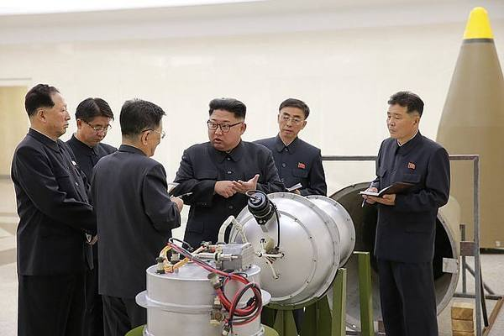
Северная Корея сегодня

Slide 16
ДОМАШНЕЕ ЗАДАНИЕ
Сайт: www.coldwar.ru
www.ae-dmit.ru
МЕТОДИЧЕСКАЯ РАЗРАБОТКА
ИСТОРИЯ
ДВУХПОЛЮСНЫЙ МИР
КОНФЛИКТЫ ХОЛОДНОЙ ВОЙНЫ

